Slide 1
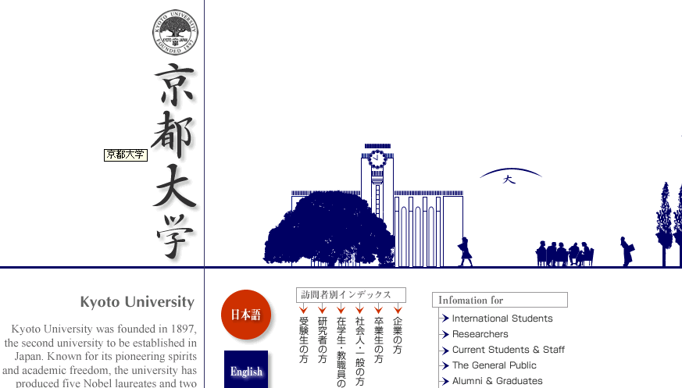
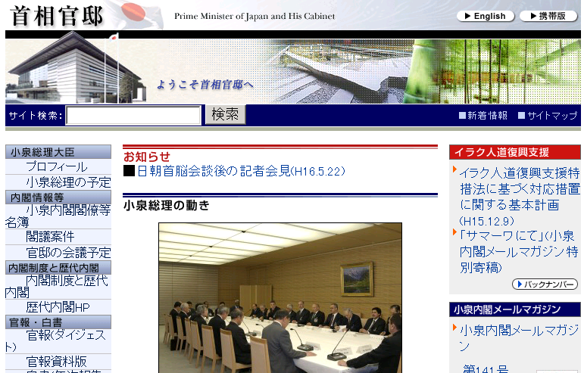
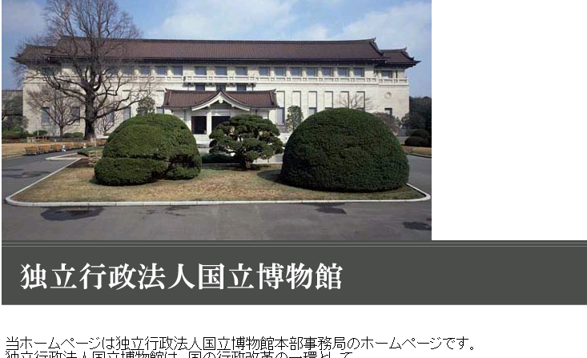

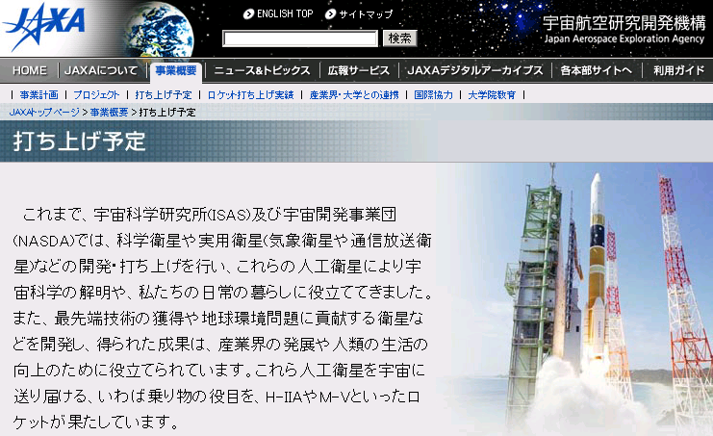





「日本ウェブ・アーカイブ」構想の推進
インターネット時代の人類の英知・文化を具現するウェブページのアーカイブ化を推進
行政情報Web
学術情報Web
各種情報Web
企業情報Web
個人Web
公立
図書館
学術
研究機関
ＮＰＯ等
国立国会図書館
ウェブ・アーカイブ
米国
ＮＰＯ法人「The Internet Archive」が100億ページ以上を保存・公開中
インターネット
欧州
英国、フランス、北欧諸国の国立図書館等で取組中
ＵＮＥＳＣＯ
デジタルヘリテージ（世界のコンテンツ保存）

Slide 2
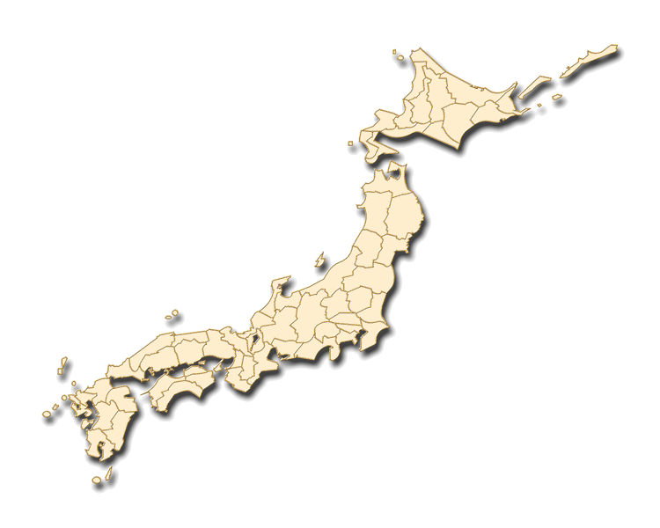

日本発ポップカルチャーの総合戦略の確立
～「COOL」（かっこいい）国家を目指して～
世界の人々からの尊敬
観光客誘致
文化的影響力
ラストサムライ
ルパン三世
柳楽優弥
千と千尋の
神隠し
経済低迷
しかし・・・
北野武
イチロー
武士道
まんが
ポケモン
･･･失われた10年
マツイ
アニメ
ガンダム
スモー
Ｋ１
自国文化への関心
空手
スーパーマリオ
クールな国
ゲーム
カブキ
盆栽
メカニカル
デザイン
お華
日本人であることへの誇り
侘び寂び
カラオケ
デジカメ
寿司
カップヌードル
テキスタイル
ケータイ
経済大国
辻口シェフ
坂本龍一
村上隆
･･･Japan as No.1
経済力
政治的影響力
人類文化への貢献

